Slide 1
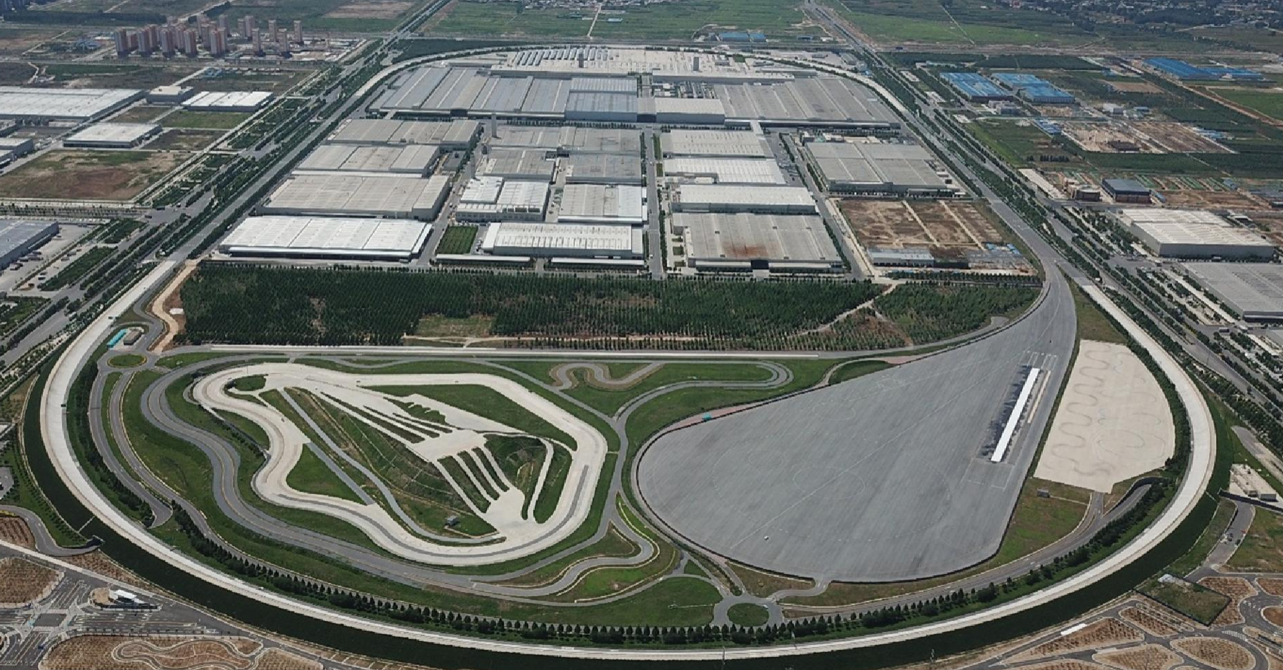
保定徐水测试场 试驾场地
保定徐水测试场试驾场地，位于保定市徐水区大王店产业园区，占地面积约114万平方米，是长城汽车股份有限公司投资10亿元，历时3年建设完成的综合型整车试验场。场内建有高速环道、动态广场、城市广场、制动路、噪声路、疲劳耐久路、测试山、操纵性路、舒适性路等13个典型功能模块，包括100余种典型特征路面，总长超过50公里的试验道路和完善的配套试验辅助设施。可用于试乘试驾活动、汽车性能测试等。

Slide 2
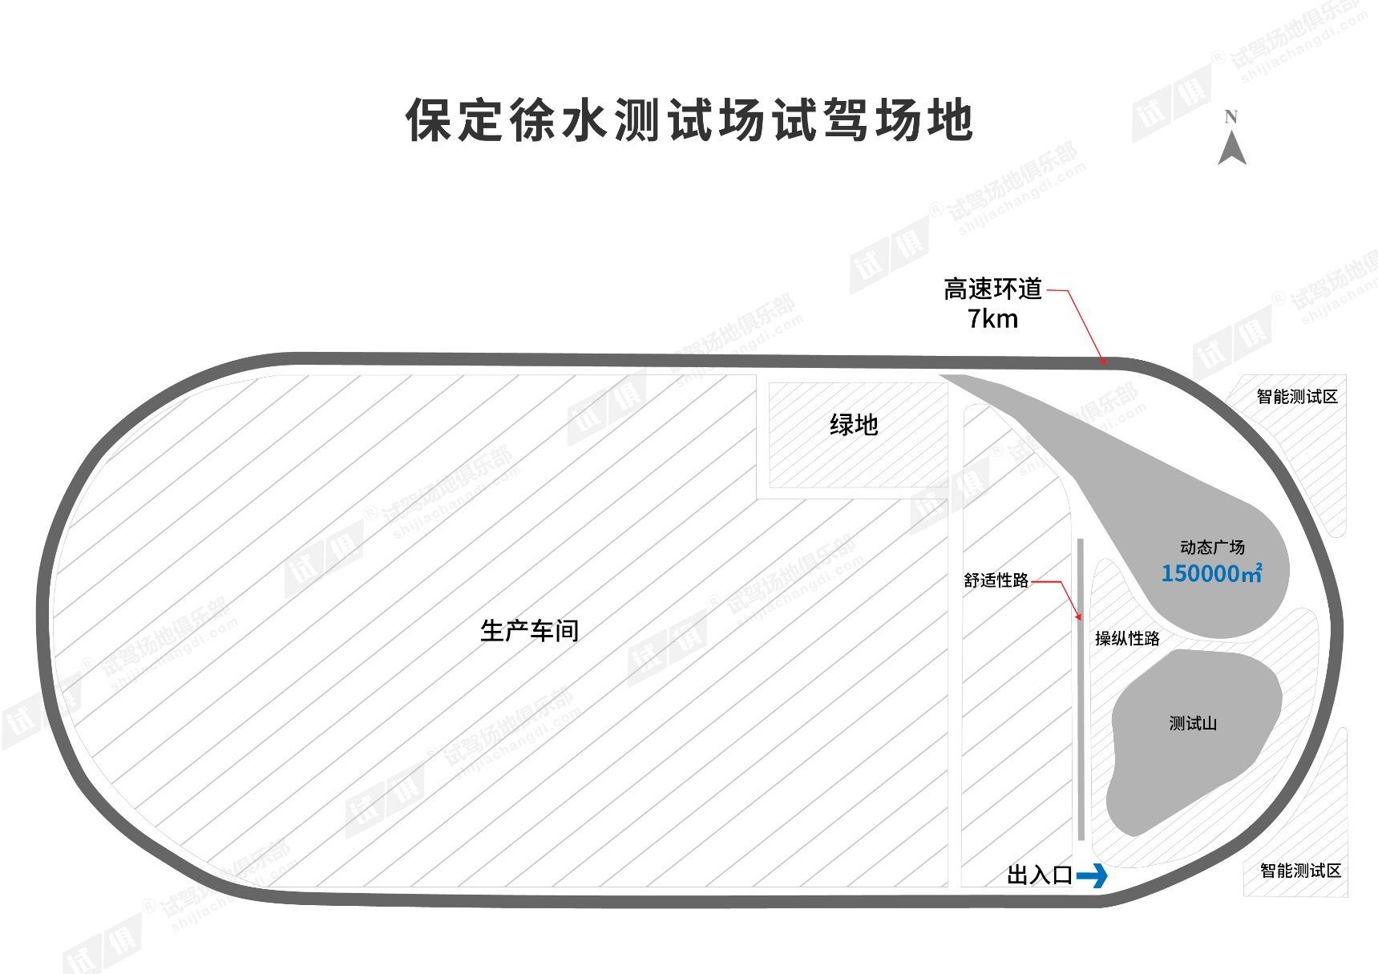
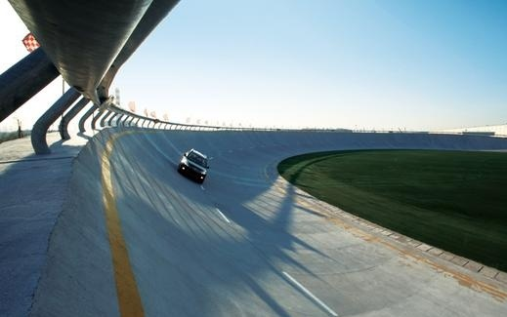
场地费用：3万元/天 场地面积：场地内设有高速环道、城市智能交通测试、制动路、动态广场、非铺装路面等测试项目，动态广场总面积150000㎡，全封闭 柏油地面
供电供水：380V/100kw 方便接水
配套设施：停车位 固定洗手间

Slide 3
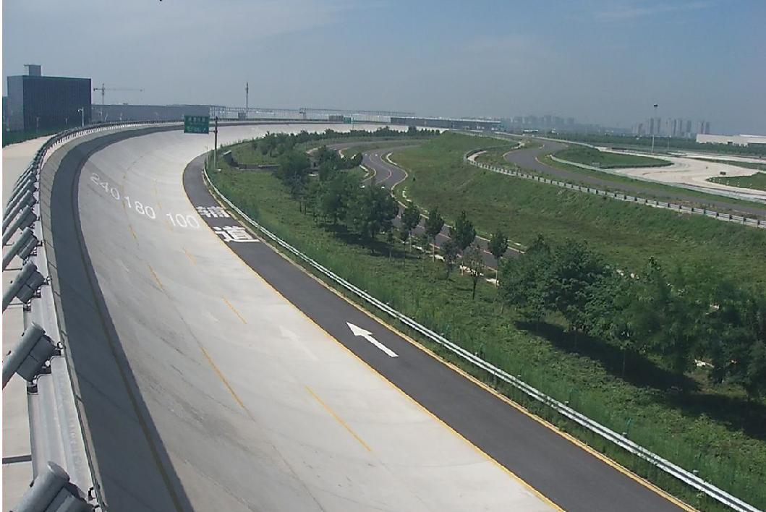
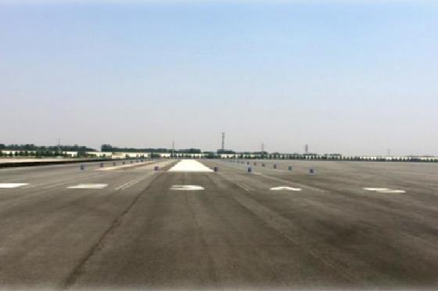
高速环道
制动路
测试山
动态广场
智能测试区
非铺装路面

